Slide 1

MINISTÉRIO DA SAÚDE
SECRETARIA ESPECIAL DE SAÚDE INDÍGENA
Distrito Sanitário Especial Indígena - Interior Sul
Política Nacional
de Atenção à Saúde dos Povos Indígenas
Aprovada pela Portaria do Ministério da Saúde
Nº 254, de 31 de Janeiro de 2002
(DOU nº 26 – Seção 1, p. 46 a 49, de 6 de fevereiro de 2002)

Slide 2
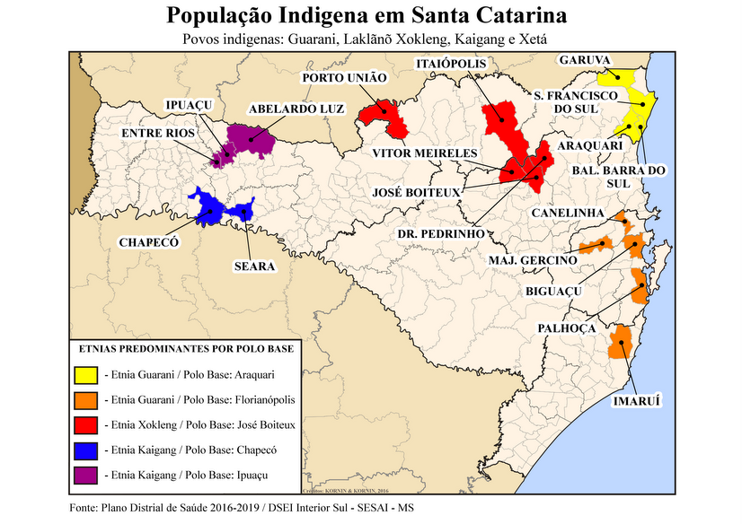

Slide 3
MINISTÉRIO DA SAÚDE
SECRETARIA ESPECIAL DE SAÚDE INDÍGENA
Distrito Sanitário Especial Indígena - Interior Sul
CONSTITUIÇÃO FEDERAL DE 1988
“Art. 196. A saúde é direito de todos e dever do Estado, garantido mediante políticas sociais e econômicas que visem à redução do risco de doença e de outros agravos e ao acesso universal e igualitário às ações e serviços para sua promoção, proteção e recuperação.”
“Art. 231. São reconhecidos aos índios sua organização social, costumes, línguas, crenças e tradições, e os direitos originários sobre as terras que tradicionalmente ocupam, competindo à União demarcá-las, proteger e fazer respeitar todos os seus bens.”

Slide 4
MINISTÉRIO DA SAÚDE
SECRETARIA ESPECIAL DE SAÚDE INDÍGENA
Distrito Sanitário Especial Indígena - Interior Sul
Lei nº 8.080, de 19 de Setembro de 1990
“Dispõe sobre as condições para a promoção, proteção e recuperação da saúde, a organização e o funcionamento dos serviços correspondentes e dá outras providências”.

Slide 5
MINISTÉRIO DA SAÚDE
SECRETARIA ESPECIAL DE SAÚDE INDÍGENA
Distrito Sanitário Especial Indígena - Interior Sul
O capítulo V da Lei 8.080 de 1990 trata do Subsistema de Atenção à Saúde Indígena:
“levar em consideração a realidade local, as especificidades da cultura dos povos
indígenas e o modelo a ser adotado para a atenção à saúde indígena, que se deve pautar por uma abordagem diferenciada e global, contemplando os aspectos de assistência à saúde, saneamento básico, nutrição, habitação, meio ambiente, demarcação de terras, educação sanitária e integração institucional”.

Slide 6
MINISTÉRIO DA SAÚDE
SECRETARIA ESPECIAL DE SAÚDE INDÍGENA
Distrito Sanitário Especial Indígena - Interior Sul
A lei 8080 de 1990 prevê ainda que...
“as populações indígenas devem ter acesso garantido ao SUS, em âmbito local, regional e a centros especializados, de acordo com suas necessidades, compreendendo a atenção primária, secundária e terciária à saúde”. Além disso, determina que “as populações indígenas terão direito a participar dos organismos colegiados de formulação, acompanhamento e avaliação das políticas de saúde, tais como o Conselho Nacional de Saúde e os Conselhos Estaduais e Municipais de Saúde, quando for o caso”.

Slide 7
MINISTÉRIO DA SAÚDE
SECRETARIA ESPECIAL DE SAÚDE INDÍGENA
Distrito Sanitário Especial Indígena - Interior Sul
Lei 8.142 de 1990
Dispõe sobre a participação da comunidade na gestão do Sistema Único de Saúde (SUS) e sobre as transferências intergovernamentais de recursos financeiros na área da saúde. Conselho de Saúde Conferências de Saúde

Slide 8
MINISTÉRIO DA SAÚDE
SECRETARIA ESPECIAL DE SAÚDE INDÍGENA
Distrito Sanitário Especial Indígena - Interior Sul
Decreto 3.156 de agosto de 1999
“Dispõe sobre as condições para a prestação de assistência à saúde dos povos indígenas, no âmbito do Sistema Único de Saúde, pelo Ministério da Saúde.”
Parágrafo único. A organização das atividades de atenção à saúde das populações indígenas dar-se-á no âmbito do Sistema Único de Saúde e efetivar-se-á, progressivamente, por intermédio dos Distritos Sanitários Especiais Indígenas, ficando assegurados os serviços de atendimento básico no âmbito das terras indígenas.

Slide 9
MINISTÉRIO DA SAÚDE
SECRETARIA ESPECIAL DE SAÚDE INDÍGENA
Distrito Sanitário Especial Indígena - Interior Sul
LEI AROUCA - Lei 9.836 de 23 de setembro de 1999
Acrescenta dispositivos à Lei nº 8.080, de 19 de setembro de 1990, que "dispõe sobre as condições para a promoção, proteção e recuperação da saúde, a organização e o funcionamento dos serviços correspondentes e dá outras providências", instituindo o Subsistema de Atenção à Saúde Indígena.

Slide 10
MINISTÉRIO DA SAÚDE
SECRETARIA ESPECIAL DE SAÚDE INDÍGENA
Distrito Sanitário Especial Indígena - Interior Sul
4. LEI AROUCA - Lei 9.836 de 23 de setembro de 1999
O SUS servirá de retaguarda e referência ao Subsistema de Atenção à Saúde Indígena, devendo, para isso, ocorrer adaptações na estrutura e organização do SUS nas regiões onde residem as populações indígenas, para propiciar essa integração e o atendimento necessário em todos os níveis, sem discriminações.

Slide 11
MINISTÉRIO DA SAÚDE
SECRETARIA ESPECIAL DE SAÚDE INDÍGENA
Distrito Sanitário Especial Indígena - Interior Sul
Política Nacional de Atenção à Saúde dos Povos Indígenas – Portaria do MS nº 254, de 31 de janeiro de 2002
“O propósito desta política é garantir aos povos indígenas o acesso à atenção integral à saúde, de acordo com os princípios e diretrizes do Sistema Único de Saúde, contemplando a diversidade social, cultural, geográfica, histórica e política de modo a favorecer a superação dos fatores que tornam essa população mais vulnerável aos agravos à saúde de maior magnitude e transcendência entre os brasileiros, reconhecendo a eficácia de sua medicina e o direito desses povos à sua cultura”.

Slide 12
MINISTÉRIO DA SAÚDE
SECRETARIA ESPECIAL DE SAÚDE INDÍGENA
Distrito Sanitário Especial Indígena - Interior Sul
Política Nacional de Atenção à Saúde dos Povos Indígenas ainda dispõe que...
Cada distrito organizará uma rede de serviços de atenção básica de saúde dentro das áreas indígenas, integrada e hierarquizada com complexidade crescente e articulada com a rede do Sistema Único de Saúde.
As Comissões Intergestores Bipartites são importantes espaços de articulação para o eficaz funcionamento dos distritos.

Slide 13
MINISTÉRIO DA SAÚDE
SECRETARIA ESPECIAL DE SAÚDE INDÍGENA
Distrito Sanitário Especial Indígena - Interior Sul
Diretrizes:
Organização dos serviços de atenção à saúde dos povos indígenas na forma de Distritos Sanitários Especiais e Polos Base, no nível local, onde a atenção primária e os serviços de referência se situam;
Preparação de recursos humanos para atuação em contexto intercultural;
Monitoramento das ações de saúde dirigidas aos Povos Indígenas;

Slide 14
MINISTÉRIO DA SAÚDE
SECRETARIA ESPECIAL DE SAÚDE INDÍGENA
Distrito Sanitário Especial Indígena - Interior Sul
Diretrizes:
Articulação dos sistemas tradicionais indígenas de saúde;
Promoção do uso adequado e racional de medicamentos;
Promoção de ações específicas em situações especiais;
Promoção da ética na pesquisa e nas ações de atenção à saúde envolvendo comunidades indígenas;

Slide 15
MINISTÉRIO DA SAÚDE
SECRETARIA ESPECIAL DE SAÚDE INDÍGENA
Distrito Sanitário Especial Indígena - Interior Sul
Diretrizes:
Promoção de ambientes saudáveis e proteção da saúde indígena;
Controle social

Slide 16
MINISTÉRIO DA SAÚDE
SECRETARIA ESPECIAL DE SAÚDE INDÍGENA
Distrito Sanitário Especial Indígena - Interior Sul
E em outubro de 2010, foi criada a SESAI:
Secretaria Especial de Saúde Indígena

Slide 17
SECRETARIA ESPECIAL DE SAÚDE INDÍGENA (SESAI)
É a área do Ministério da Saúde responsável por coordenar a Política Nacional de Atenção à Saúde dos Povos Indígenas e todo o processo de gestão do Subsistema de Atenção à Saúde Indígena (SasiSUS), no âmbito do Sistema Único de Saúde (SUS).
A Secretaria Especial de Saúde Indígena (SESAI) surgiu a partir da necessidade de reformulação da gestão da saúde indígena no país, demanda reivindicada pelos próprios indígenas durante as Conferências Nacionais de Saúde Indígena.

Slide 18
MISSÃO:
“A missão da secretaria é implementar um novo modelo de gestão e de atenção no âmbito do Subsistema de Atenção à Saúde Indígena, articulado com o SUS (SasiSUS), descentralizado, com autonomia administrativa, orçamentária, financeira e responsabilidade sanitária dos 34 Distritos Sanitários Especiais Indígenas (DSEIs)”.

Slide 19
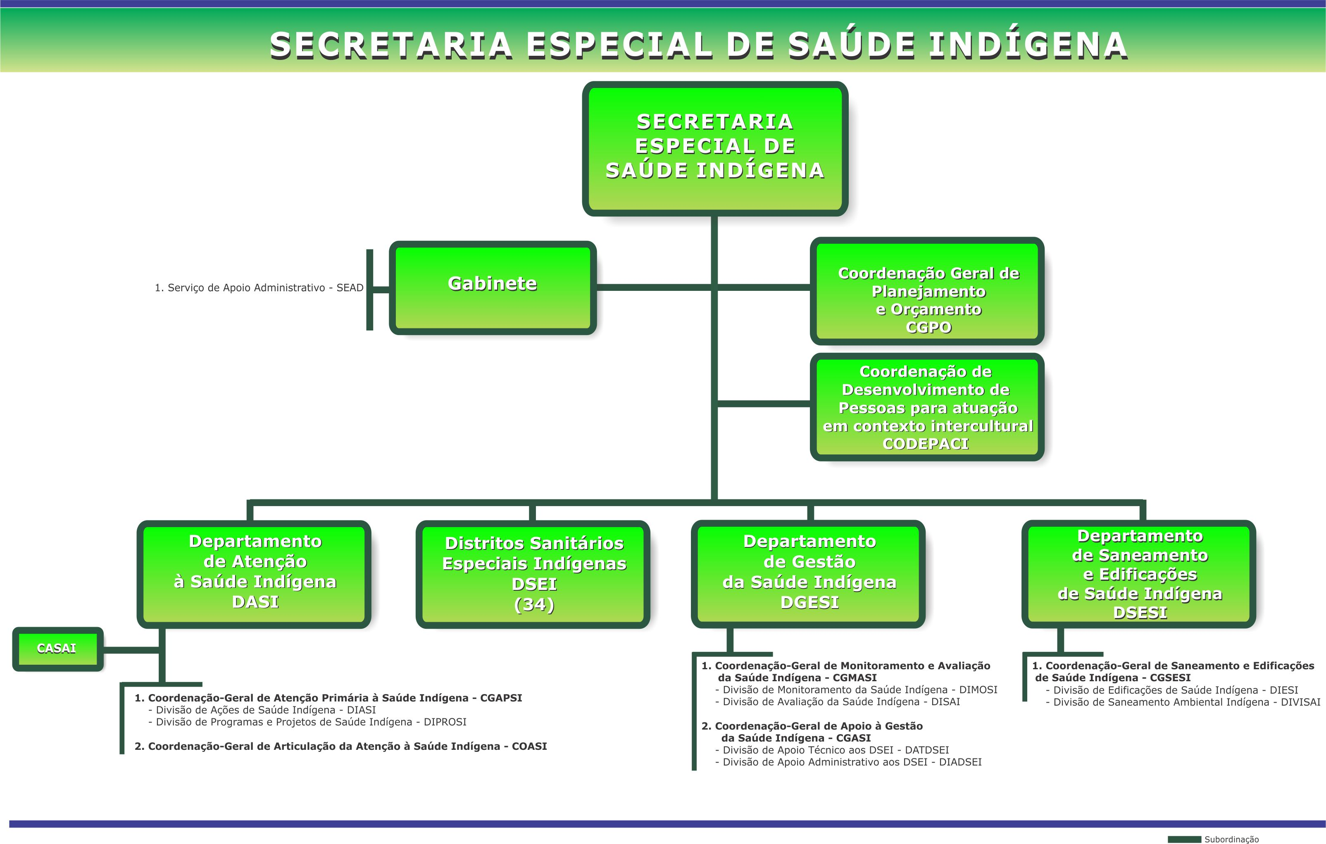

Slide 20
MINISTÉRIO DA SAÚDE
SECRETARIA ESPECIAL DE SAÚDE INDÍGENA
Distrito Sanitário Especial Indígena - Interior Sul
E em SC, mais precisamente no município de São José, está localizado a Sede do Distrito Sanitário Especial Indígena – Interior Sul, responsável por operacionalizar as ações da Saúde Indígena nos Estados de SC e RS.

Slide 21
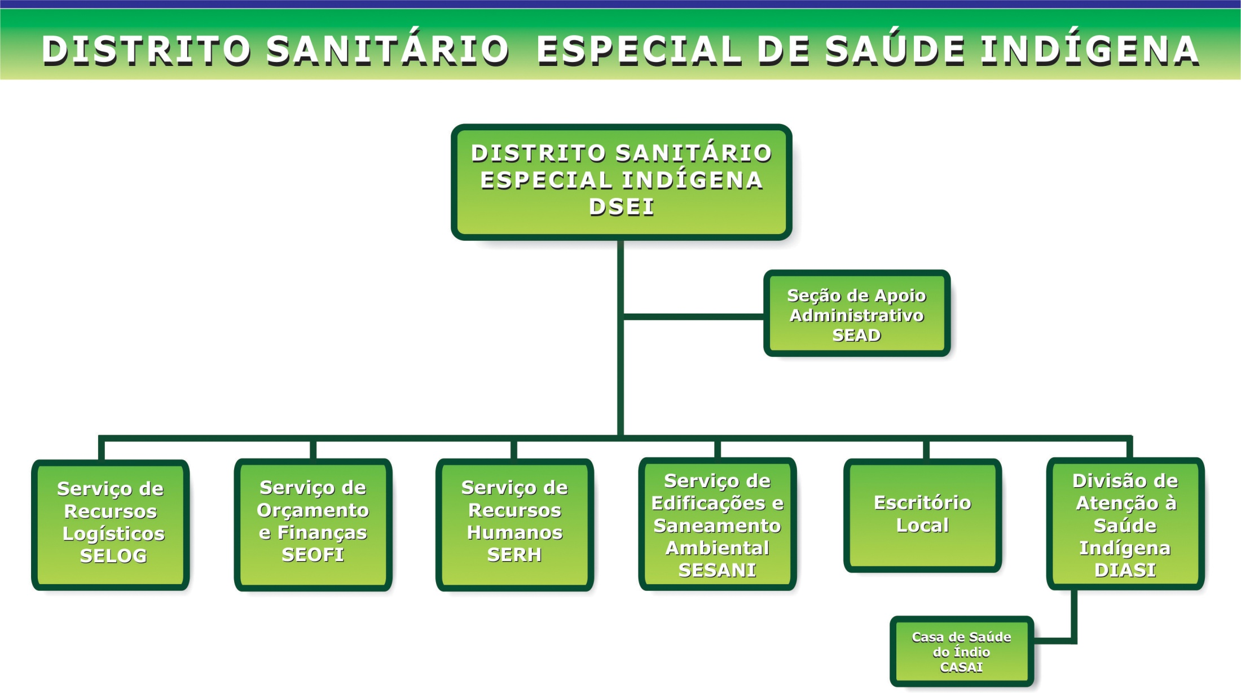

Slide 22
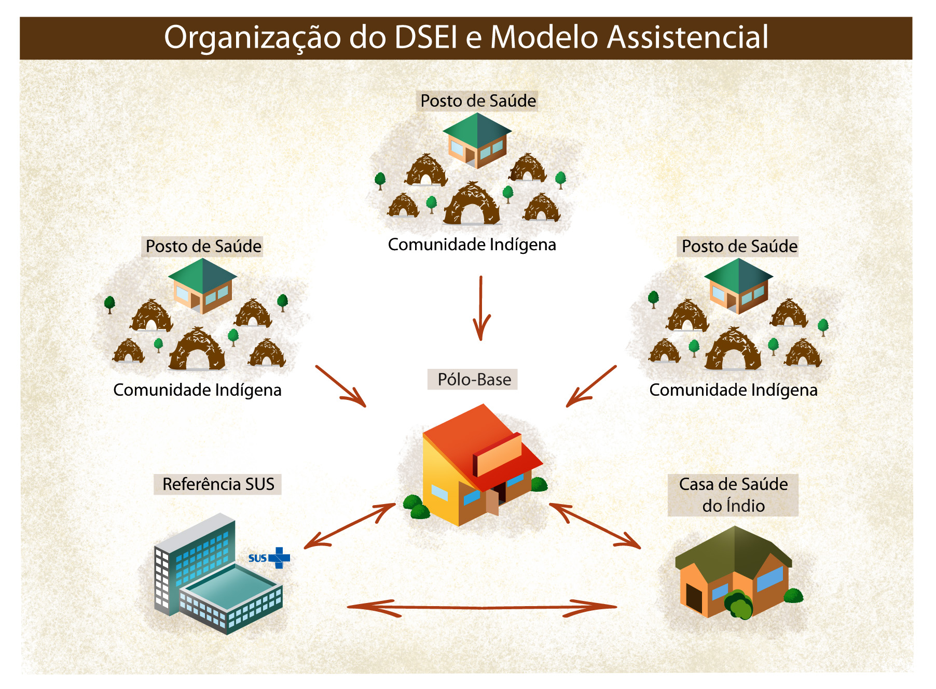

Slide 23
MINISTÉRIO DA SAÚDE
SECRETARIA ESPECIAL DE SAÚDE INDÍGENA
Distrito Sanitário Especial Indígena - Interior Sul
DSEI Interior Sul: Estados de SC e RS: Com base na população aldeada e cadastrada no SIASI (Sistema de Informações da Saúde Indígena):
Total da área de abrangência do Distrito: 31.103 indígenas
Somente em SC: 9193 Indígenas – Assim distribuídos:

Slide 24
MINISTÉRIO DA SAÚDE
SECRETARIA ESPECIAL DE SAÚDE INDÍGENA
Distrito Sanitário Especial Indígena - Interior Sul
Etnias Predominantes:
Guarani
Laklãnõ Xokleng
Kaingang

Slide 25
MINISTÉRIO DA SAÚDE
SECRETARIA ESPECIAL DE SAÚDE INDÍGENA
Distrito Sanitário Especial Indígena - Interior Sul
POLO BASE DE FLORIANÓPOLIS: Abrange 05 Municípios:
Total de 635 Indígenas
BIGUAÇU (Região de Saúde da Grande Florianópolis)
CANELINHA (Região de Saúde da Grande Florianópolis)
IMARUÍ (Região de Saúde de Laguna)
MAJOR GERCINO (Região de Saúde da Grande Florianópolis)
PALHOÇA (Região de Saúde da Grande Florianópolis)

Slide 26
MINISTÉRIO DA SAÚDE
SECRETARIA ESPECIAL DE SAÚDE INDÍGENA
Distrito Sanitário Especial Indígena - Interior Sul
POLO BASE DE FLORIANÓPOLIS:
Sede do Polo Base: Em São José
(No mesmo prédio da Sede do Distrito Sanitário Especial Indígena – Interior Sul).
Nesta Oficina sendo representado pelo ODONTÓLOGO MARCELO FRANÇA – Profissional da Equipe de Referência em Saúde Mental – Atenção Psicossocial aos Povos Indígenas - do referido Polo Base.

Slide 27
MINISTÉRIO DA SAÚDE
SECRETARIA ESPECIAL DE SAÚDE INDÍGENA
Distrito Sanitário Especial Indígena - Interior Sul
POLO BASE DE ARAQUARI: Abrange 04 Municípios:
Total de 416 Indígenas – Região de Saúde NORDESTE
ARAQUARI
BALNEÁRIO BARRA DO SUL
GARUVA
SÃO FRANCISCO DO SUL

Slide 28
MINISTÉRIO DA SAÚDE
SECRETARIA ESPECIAL DE SAÚDE INDÍGENA
Distrito Sanitário Especial Indígena - Interior Sul
POLO BASE DE ARAQUARI:
Nesta Oficina representado pela ENFERMEIRA e COORDENADORA do Polo Base:
IVY CARLA ARAGÃO

Slide 29
MINISTÉRIO DA SAÚDE
SECRETARIA ESPECIAL DE SAÚDE INDÍGENA
Distrito Sanitário Especial Indígena - Interior Sul
POLO BASE DE JOSÉ BOITEUX: Abrange 02 Terras Indígenas:
Total: 1.622 Indígenas
1. A Terra Indígena/ Território Laklãnõ Xokleng, é envolta num Território que abrange 04 Municípios:
JOSÉ BOITEUX: Região de Saúde do Alto Vale do Itajaí
VITOR MEIRELES: Região de Saúde do Alto Vale do Itajaí
DOUTOR PEDRINHO: Região de Saúde do Médio Vale do Itajaí
ITAIÓPOLIS: Região de Saúde do Planalto Norte

Slide 30
MINISTÉRIO DA SAÚDE
SECRETARIA ESPECIAL DE SAÚDE INDÍGENA
Distrito Sanitário Especial Indígena - Interior Sul
2. TERRA INDÍGENA RIO DOS PARDOS, onde fica localizado a Aldeia Kupli - Município de Porto União. Distância de aproximadamente 450 km da Sede do Polo Base, em José Boiteux.
- Região de Saúde do Planalto Norte
Nesta Oficina representado pela ENFERMEIRA CINTIA SIRLENE FLORES OURIQUE

Slide 31
MINISTÉRIO DA SAÚDE
SECRETARIA ESPECIAL DE SAÚDE INDÍGENA
Distrito Sanitário Especial Indígena - Interior Sul
POLO BASE DE CHAPECÓ: Abrange 02 Municípios
TOTAL: 1.458 Indígenas
CHAPECÓ (Região de Saúde Oeste)
SEARA (Região de Saúde do Alto Uruguai Catarinense)
Sede do Polo Base: Chapecó
Nesta Oficina representado pela ASSISTENTE SOCIAL GRIZY AUGUSTA CENTENARO, que também é a Profissional da Equipe de Referência em Saúde Mental – Atenção Psicossocial do referido Polo Base.

Slide 32
MINISTÉRIO DA SAÚDE
SECRETARIA ESPECIAL DE SAÚDE INDÍGENA
Distrito Sanitário Especial Indígena - Interior Sul
POLO BASE DE IPUAÇU: Abrange 03 Municípios:
TOTAL: 5.062 Indígenas – Pertencem a Região de Saúde de Xanxerê
ABELARDO LUZ
ENTRE RIOS
IPUAÇU
Sede do Polo Base: Centro de Ipuaçu
Nesta Oficina representado pela PSICÓLOGA INDIAMARA LIMA PEDROSO e Profissional da Equipe de Referência em Saúde Mental – Atenção Psicossocial do referido Polo Base.

Slide 33
MINISTÉRIO DA SAÚDE
SECRETARIA ESPECIAL DE SAÚDE INDÍGENA
Distrito Sanitário Especial Indígena - Interior Sul
NA SESAI:
AS SITUAÇÕES DE VIOLÊNCIA NO CONTEXTO INDÍGENA ESTÃO DIRETAMENTE LIGADAS A UM EIXO DE CUIDADO DA ÁREA DA SAÚDE MENTAL - ATENÇÃO PSICOSSOCIAL – BEM VIVER.

Slide 34
MINISTÉRIO DA SAÚDE
SECRETARIA ESPECIAL DE SAÚDE INDÍGENA
Distrito Sanitário Especial Indígena - Interior Sul
Diante das diferentes interpretações dadas pelos sistemas culturais às vivências de situações de violência em um contexto intercultural, se faz necessário adequar, no âmbito do Sistema Único de Saúde (SUS), o modo de notificá-las com objetivo de atender as especificidades da saúde indígena.

Slide 35
MINISTÉRIO DA SAÚDE
SECRETARIA ESPECIAL DE SAÚDE INDÍGENA
Distrito Sanitário Especial Indígena - Interior Sul
Visando preservar o direito de autodeterminação dos povos indígenas e ao mesmo tempo incluí-los nas políticas de enfrentamento à violência, foi elaborou-se a Ficha Complementar de Notificação/Investigação Individual de Violência em Povos Indígenas.

Slide 36
MINISTÉRIO DA SAÚDE
SECRETARIA ESPECIAL DE SAÚDE INDÍGENA
Distrito Sanitário Especial Indígena - Interior Sul
MENSALMENTE A ÁREA TÉCNICA DE SAÚDE MENTAL – PSICOSSOCIAL DO DSEI INTERIOR SUL, RECEBE INFORMAÇÕES DE CADA POLO BASE (ÁREA) INDÍGENA DE SC e RS.

Slide 37
MINISTÉRIO DA SAÚDE
SECRETARIA ESPECIAL DE SAÚDE INDÍGENA
Distrito Sanitário Especial Indígena - Interior Sul
QUAIS INFORMAÇÕES SÃO ENVIADAS MENSALMENTE POR CADA POLO BASE DE SC?

Slide 38
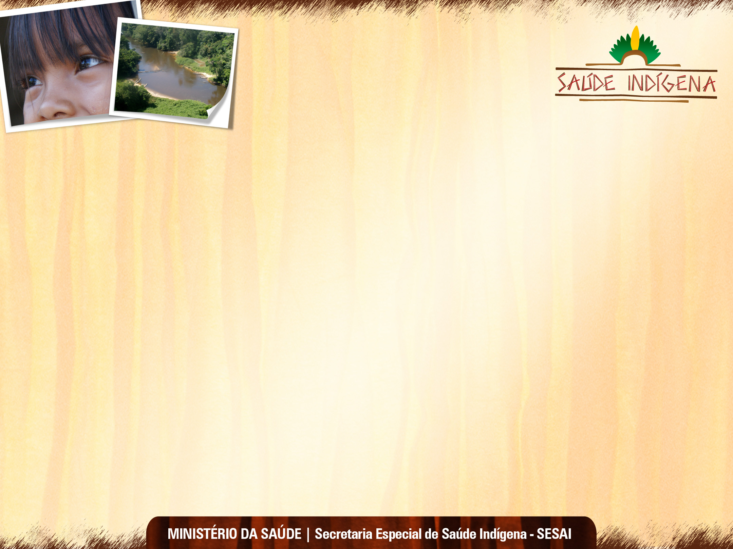
Data da Ocorrência
Nome
Sexo
Idade
Polo Base
Município
Aldeia

Slide 39
Área Técnica de Saúde Mental -
Atenção Psicossocial
8) Etnia
9) Estado civil
10) Principal tipo de agressão sofrida (Violência Psicológica; Física ou Sexual)
11) Local da agressão (residência; via pública)
12) Tipo de relação com o agressor (pai, marido, esposa, vizinho, amigo, desconhecido, etc)
13) Uso de bebida alcoólica por parte do agressor no momento da agressão? (sim/não)
14) Situação Recorrente? (sim/não)
15) Modo de identificação da situação de violência (demanda do usuário; demanda da comunidade; identificação por parte do profissional)

Slide 40
Área Técnica de Saúde Mental -
Atenção Psicossocial
16) O usuário considera o episódio como uma situação de violência? (sim/não)
17) Esta situação trata-se de uma prática cultural aceita socialmente nesta etnia? (sim/não)
18) A comunidade teve alguma ação de punição, reparação e/ou restabelecimento da ordem diante da ocorrência desse episódio de violência? (sim/não)
19) Nº do SINAN

Slide 41
MINISTÉRIO DA SAÚDE
SECRETARIA ESPECIAL DE SAÚDE INDÍGENA
Distrito Sanitário Especial Indígena - Interior Sul
INSTRUMENTOS CRIADOS PELA SESAI, QUE VISAM APRIMORAR AS INFORMAÇÕES DO CONTEXTO INDÍGENA:

Slide 42
MINISTÉRIO DA SAÚDE
SECRETARIA ESPECIAL DE SAÚDE INDÍGENA
Distrito Sanitário Especial Indígena - Interior Sul
INSTRUTIVO DA FICHA COMPLEMENTAR DE INVESTIGAÇÃO/ NOTIFICAÇÃO DE VIOLÊNCIAS EM POVOS INDÍGENAS/ 2014
(ANEXO)

Slide 43
MINISTÉRIO DA SAÚDE
SECRETARIA ESPECIAL DE SAÚDE INDÍGENA
Distrito Sanitário Especial Indígena - Interior Sul
2.1) FICHA COMPLEMENTAR DE INVESTIGAÇÃO/ NOTIFICAÇÃO DE VIOLÊNCIAS EM POVOS INDÍGENAS/2014
(ANEXO: PÁGINAS 16 e 17)

Slide 44
MINISTÉRIO DA SAÚDE
SECRETARIA ESPECIAL DE SAÚDE INDÍGENA
Distrito Sanitário Especial Indígena - Interior Sul
NOSSO ENDEREÇO: CENTRAL:
SEDE DO DISTRITO SANITÁRIO ESPECIAL INDÍGENA INTERIOR SUL (DSEI ISUL):
Rua Capitão Pedro Leite, 530
Bairro Barreiros - São José
Telefone: (48) 3049.8500 (central)
Ponto de Referência: Colégio Elisa Andreoli, Igreja São Judas Tadeu

Slide 45


